Slide 1
ĐẾN VỚI BÀI HỌC HÔM NAY

Slide 2
Ô CỬA BÍ MẬT

Slide 3
LUẬT CHƠI
4

Slide 4
Câu 1. Chiều hướng tiến hoá của các hình thức tiêu hoá ở động vật diễn ra theo hướng nào?
Tiêu hoá nội bào → tiêu hoá ngoại bào kết hợp với nội bào → tiêu hoá ngoại bào.
Tiêu hoá ngoại bào → tiêu hoá nội bào kết hợp với ngoại bào → tiêu hoá nội bào.
Tiêu hoá nội bào kết hợp với ngoại bào → tiêu hoá nội bào → tiêu hoá ngoại bào.
Tiêu hoá nội bào → tiêu hoá ngoại bào → tiêu hoá nội bào kết hợp với ngoại

Slide 5
QUÀ TẶNG TRONG Ô CỬA SỐ 1
Bạn được
1 điểm
Cộng
Một tràng
pháo tay

Slide 6
Câu 2. Thứ tự các bộ phận trong hệ tiêu hoá của chim bồ câu là
Miệng → thực quản → diều → dạ dày cơ → dạ dày tuyến → ruột → hậu môn.
Miệng → thực quản → diều → dạ dày tuyến → dạ dày cơ → ruột → hậu môn.
Miệng → thực quản → dạ dày cơ → dạ dày tuyến → diều → ruột → hậu môn.
Miệng → thực quản → dạ dày tuyến → dạ dày cơ → diều → ruột → hậu môn.

Slide 7
QUÀ TẶNG TRONG Ô CỬA SỐ 2
Một điểm
Cộng
Một điểm 8

Slide 8
Câu 3. Khi nói về quá trình tiêu hoá ở động vật có túi tiêu hoá, nhận định nào sau đây là đúng?
A. Thức ăn được tiêu hoá ngoại bào nhờ enzyme do lysosome tiết ra.
B. Thức ăn đi vào qua lỗ miệng, chất thải được thải ra ngoài qua hậu môn.
C. Thức ăn được biến đổi về mặt cơ học bên trong tế bào.
D. Trên thành túi có nhiều tế bào tiết enzyme tiêu hóa vào lòng túi để biến đổi thức ăn thành các mảnh nhỏ và được hấp thụ qua màng tế bào.

Slide 9
QUÀ TẶNG TRONG Ô CỬA SỐ 3
Một lời khen
Một điểm 9

Slide 10
Câu 4. Các lợi thế của ống tiêu hoá so với túi tiêu hoá là:
(1) Các bộ phận của hệ tiêu hoá có tính chuyên hoá cao.
(2) Các enzym tiêu hoá không bị hoà loãng nên giúp tăng hiệu quả tiêu hoá thức ăn.
(3) Tạo điều kiện tối ưu cho quá trình tiêu hoá nội bào.
(4) Thức ăn đi theo một chiều, không bị trộn lẫn với chất thải.
A. (1), (2) và (3). B. (1), (3) và (4).
C. (1), (2) và (4). D. (2), (3) và (4).

Slide 11
QUÀ TẶNG TRONG Ô CỬA SỐ 4
Một chuyến
du lịch vòng
quanh trường
Một điểm 9

Slide 12
DINH DƯỠNG VÀ TIÊU HOÁ Ở ĐỘNG VẬT (tiết 2)
Bài 8
Giáo viên giảng dạy: TẠ THỊ NHƯ NGUYỆT

Slide 13
NỘI DUNG BÀI HỌC
III.
CHĂM SÓC VÀ BẢO VỆ HỆ TIÊU HÓA
1.
VAI TRÒ CỦA THỰC PHẨM SẠCH
2.
XÂY DỰNG CHẾ ĐỘ ĂN HỢP LÍ
3.
CÁC BỆNH VỀ TIÊU HOÁ VÀ CÁCH PHÒNG TRÁNH

Slide 14
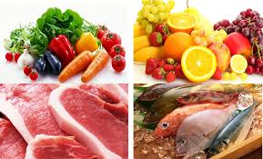
III. CHĂM SÓC VÀ BẢO VỆ SỨC KHỎE
1. Vai trò của thực phẩm sạch
Em hiểu thế nào là thực phẩm sạch?
- Thực phẩm sạch là thực phẩm không chứa chất độc hại, tạp chất, vi sinh vật gây bệnh, đảm bảo an toàn, tốt cho sức khoẻ con người.

Slide 15
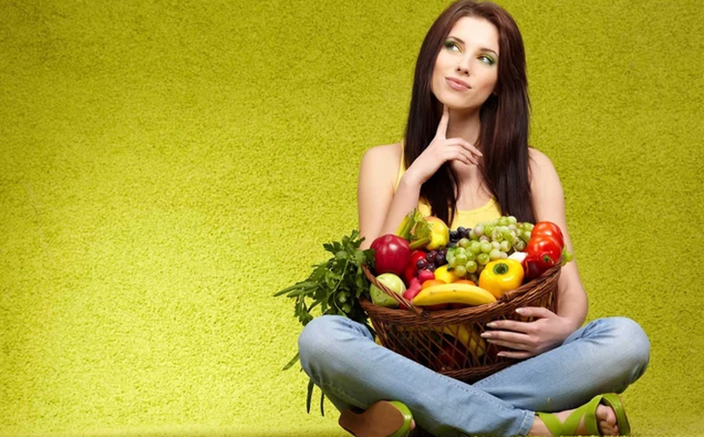
III. CHĂM SÓC VÀ BẢO VỆ SỨC KHỎE
1. Vai trò của thực phẩm sạch
Vai trò của thực phẩm sạch đối với đời sống con người?

Slide 16
III. CHĂM SÓC VÀ BẢO VỆ SỨC KHỎE
1. Vai trò của thực phẩm sạch :
Hoạt động nhóm (4 phút)
Vai trò của thực phẩm sạch | Giải thích
Đảm bảo an toàn, không gây ngộ độc hay gây ra các hậu quả khi sử dụng
Cung cấp chất dinh dưỡng cần thiết cho cơ thể
Giảm thiểu bệnh tật

Slide 17
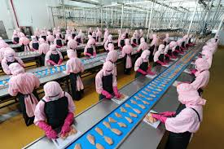
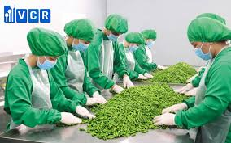
1. Vai trò của thực phẩm sạch:
Vai trò của TPS | Giải thích
Đảm bảo an toàn, không gây ngộ độc hay gây ra các hậu quả khi sử dụng
Thực phẩm sạch được sản xuất dựa trên quy trình nghiêm ngặt dưới sự giám sát của nhà sản xuất, dây chuyền công nghệ hiện đại có những quy định về đóng gói bảo hộ rõ ràng. Bên cạnh đó, thực phẩm sạch đã được các cơ quan chức năng kiểm tra, đánh giá chứng nhận về vệ sinh an toàn thực phẩm.

Slide 18
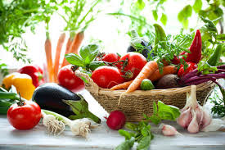
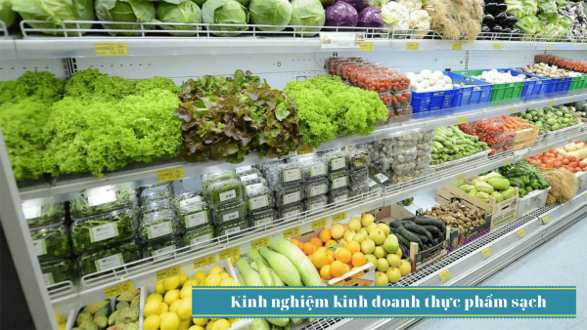
1. Vai trò của thực phẩm sạch:
Vai trò của TPS | Giải thích
Cung cấp chất dinh dưỡng cần thiết cho cơ thể
Thực phẩm sạch có hàm lượng chất dinh dưỡng cao hơn thực phẩm thông thường → cung cấp đầy đủ các chất dinh dưỡng cần thiết.

Slide 19
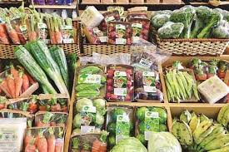
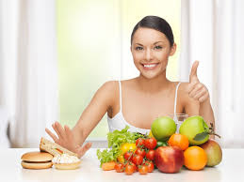
1. Vai trò của thực phẩm sạch:
Vai trò của TPS | Giải thích
Giảm thiểu bệnh tật
Thực phẩm sạch không chứa các hóa chất độc hại như thuốc bảo vệ thực vật, thuốc kháng sinh, kim loại nặng, … nên hạn chế được các bệnh, tật ở người.

Slide 20
III. CHĂM SÓC VÀ BẢO VỆ SỨC KHỎE
1. Vai trò của thực phẩm sạch

Thực phẩm sạch là thực phẩm không chứa chất độc hại, tạp chất, vi sinh vật gây bệnh, đảm bảo an toàn, tốt cho sức khoẻ con người.
Vai trò của thực phẩm sạch
+ Đảm bảo an toàn, không gây ngộ độc hay gây ra các hậu quả khi sử dụng.
+ Cung cấp chất dinh dưỡng cần thiết cho cơ thể.
+ Giảm thiểu bệnh tật.

Slide 21
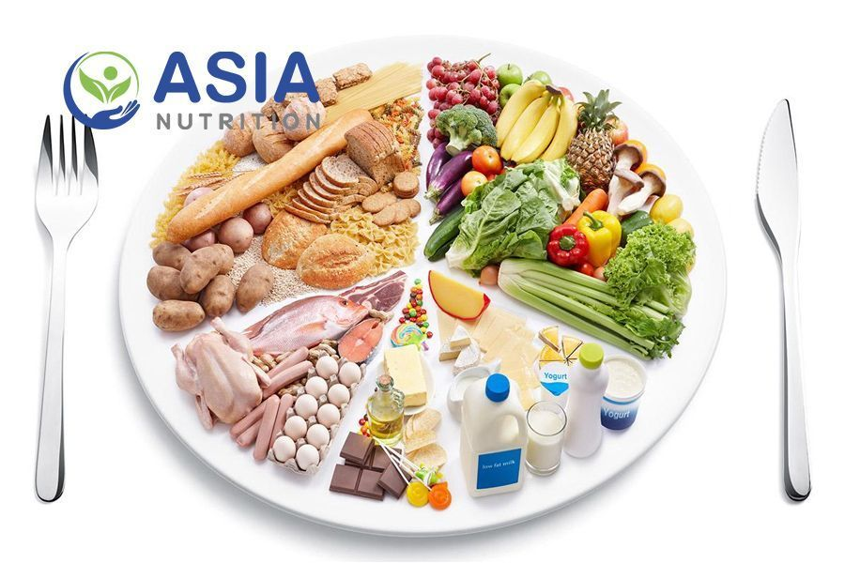
III. CHĂM SÓC VÀ BẢO VỆ SỨC KHỎE
2. Xây dựng chế độ ăn hợp lí:
Em hiểu thế nào là chế độ ăn hợp lí?
Chế độ ăn hợp lí là một chế độ ăn cân bằng nhằm cung cấp những dưỡng chất cần thiết để có được sức khỏe tốt; có vai trò quan trọng trong việc đảm bảo sức khỏe cho con người và phòng chống các loại bệnh tật.

Slide 22
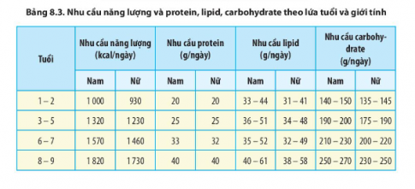
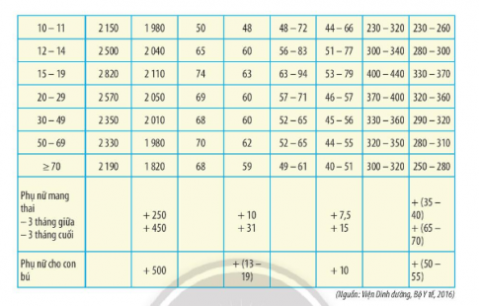
Quan sát Bảng 8.3, hãy cho biết sự khác nhau về nhu cầu năng lượng, protein, lipid, carbohydrate, ở các độ tuổi, giới tính, tình trạng mang thai và cho con bú. Tại sao lại có sự khác nhau đó?

Slide 23
- Nhu cầu dinh dưỡng của từng người không giống nhau, tùy vào lứa tuổi, giới tính và trạng thái sinh lý của cơ thể:
+ Độ tuổi: từ 1-19 tuổi, nhu cầu về chất dinh dưỡng và năng lượng tăng dần nhằm đảm bảo cho các hoạt động sống diễn ra bình thường và sự phát triển của trẻ, đặc biệt là giai đoạn dậy thì 14-18 tuổi. Ở giai đoạn trưởng thành 20-30 tuổi, nhu cầu về chất dinh dưỡng và năng lượng ở mức trung bình do sự sinh trưởng của cơ thể giảm. Ở người cao tuổi, các hoạt động trong cơ thể giảm nên nhu cầu về chất dinh dưỡng và năng lượng cũng giảm.
+ Phụ nữ mang thai và cho con bú: Nhu cầu về dinh dưỡng và năng lượng cao hơn so với bình thường vì cần đảm bảo đầy đủ các chất dinh dưỡng để nuôi dưỡng thai nhi và tiết sữa.
+ Giới tính: Nhu cầu về chất dinh dưỡng và năng lượng ở nam giới cao hơn so với nữ giới do quá trình chuyển hoá cơ bản của cơ thể ở nam diễn ra mạnh hơn ở nữ.

Slide 24
III. CHĂM SÓC VÀ BẢO VỆ SỨC KHỎE
2. Xây dựng chế độ ăn hợp lí:
Để đảm bào dinh dưỡng hợp lí, cần thực hiện chế độ ăn như thế nào ?

Slide 25
III. CHĂM SÓC VÀ BẢO VỆ SỨC KHỎE
2. Xây dựng chế độ ăn hợp lí:

Xây dựng chế độ ăn hợp lí:
Ăn theo nhu cầu dinh dưỡng của cơ thể và phù hợp với từng đối tượng.
Chế độ ăn phải đáp ứng đầy đủ chất dinh dưỡng cần thiết.
Các chất dinh dưỡng cần thiết phải ở tỉ lệ cân đối, thích hợp.
Phù hợp với điều kiện kinh tế của từng gia đình và thực tế địa phương.
Thức ăn phải đảm bảo sạch, không gây bệnh.

Slide 26
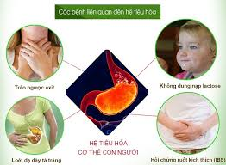
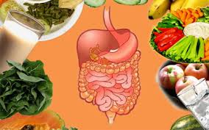
III. CHĂM SÓC VÀ BẢO VỆ SỨC KHỎE
3. Các bệnh về tiêu hóa và cách phòng tránh:

Slide 27
Nhóm 1, 2: Tìm hiểu một số bệnh tiêu hóa phổ biến.
Bệnh tiêu hóa | Nguyên nhân | Hậu quả | Cách phòng tránh
Nhóm 3, 4: Tìm hiểu một số bệnh học đường liên quan đến dinh dưỡng
Bệnh học đường liên quan đến dinh dữơng | Nguyên nhân | Hậu quả | Cách phòng tránh

Slide 28
III. CHĂM SÓC VÀ BẢO VỆ SỨC KHỎE
3. Các bệnh về tiêu hóa và cách phòng tránh:

Nguyên nhân gây bệnh cho hệ tiêu hoá: Do các vi sinh vật gây bệnh, các chất độc hại trong thức ăn, đồ uống; ăn không đúng cách, chế độ dinh dưỡng…
Nguyên nhân gây nên các bệnh về tiêu hoá ở người?

Slide 29
III. CHĂM SÓC VÀ BẢO VỆ SỨC KHỎE
3. Các bệnh về tiêu hóa và cách phòng tránh:

Một số biện pháp bảo vệ hệ tiêu hoá và phòng tránh các bệnh về tiêu hoá:
+ Vệ sinh răng miệng đúng cách sau khi ăn.
+ Ăn uống hợp vệ sinh.
+ Thiết lập khẩu phần ăn hợp lí.
+ Ăn uống đúng cách.
Nêu một số biện pháp bảo vệ hệ tiêu hóa và phòng tránh các bệnh về tiêu hóa?

Slide 30
LUYỆN TẬP

Slide 31
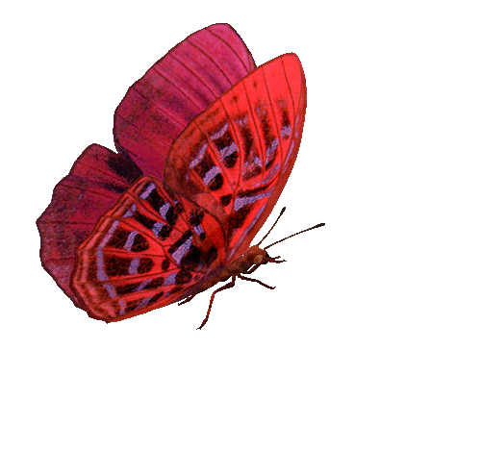
HÁI HOA DÂN CHỦ
31

Slide 32
32

Slide 33
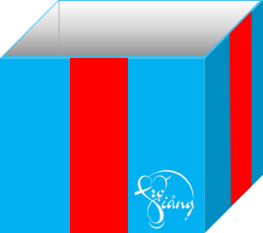
Câu hỏi 1: Cho các vai trò sau đây:
(1) Giảm thiểu bệnh tật.
(2) Cung cấp chất dinh dưỡng cần thiết cho cơ thể.
(3) Đảm bảo an toàn, không gây ngộ độc hay gây ra các hậu quả khi sử dụng.
(4) Cung cấp thật nhiều các chất dinh dưỡng cần thiết để có được sức khoẻ tốt.
Có bao nhiêu vai trò là của thực phẩm sạch?
A. 1
B. 2
Bạn có 2 điểm thưởng
C. 3
C. 3
D. 4
33

Slide 34
Câu hỏi 2: Cho các bệnh sau đây, có bao nhiêu bệnh liên quan đến hệ tiêu hoá?
Viêm loét dạ dày. (2) Ung thư trực tràng.
(3) Nhồi máu cơ tim. (4) Sâu răng.
(5) Viêm gan A. (6) Suy thận mãn
A. 6
B. 3
C. 4
D. 5
C. 4
Bạn có 2 điểm thưởng
34

Slide 35
Câu hỏi 3: Khi thiếu vitamin A, trẻ em có nguy cơ mắc bệnh nào sau đây?
A. Quáng gà.
B. Tiểu đường.
A. Quáng gà.
C. Béo phì.
D. Còi xương.
Bạn có 1 điểm thưởng
35

Slide 36
Câu hỏi 4: Nhu cầu dinh dưỡng phụ thuộc vào các yếu tố nào sau đây?
(1) Độ tuổi (2) Giới tính
(3) Tình trạng sức khỏe (4) Loại hình lao động
(5) Điều kiện môi trường.
A. 2
B. 3
Bạn có 2 điểm thưởng
C. 4
D. 5
D. 5
36

Slide 37
Câu hỏi 5: Các nguyên nhân gây bệnh tiêu chảy là:
(1) Tác nhân dị ứng. (2) Ô nhiễm thực phẩm.
(3) Chế độ ăn ít chất xơ.
(4) Sử dụng thuốc kháng sinh không đúng chỉ dẫn.
(5) Ô nhiễm nguồn nước. (6) Nhịn đại tiện.
A. (1), (2), (3) và (6)
B. (2), (4), (5) và (6)
Bạn có 3 điểm thưởng
C. (1), (2), (4) và (5)
D. (2), (3), (5) và (6)
C. (1), (2), (4) và (5)
37

Slide 38
Câu 6: Người mắc bệnh táo bón chủ yếu do nguyên nhân nào sau đây?
A. Sử dụng chất kích thích; do các tác nhân gây dị ứng.
B. Chế độ ăn ít chất xơ, không đủ nước; ít vận động; nhịn đại tiện.
C. Vệ sinh răng miệng không sạch sẽ; ăn nhiều thực phẩm chứa nhiều đường.
D. Sử dụng thuốc kháng sinh không đúng chỉ dẫn; vệ sinh môi trường không tốt.
B
Bạn có 2 điểm thưởng
38

Slide 39
Câu 7: Để phòng bệnh về tiêu hóa, cần thực hiện biện pháp nào sau đây?
A. Sử dụng nguồn thực phẩm sạch, an toàn.
B. Thực hiện chế độ dinh dưỡng, vận động, nghỉ ngơi hợp lí.
C. Thực hiện các biện pháp vệ sinh an toàn thực phẩm.
D. Tất cả các biện pháp trên.
D
Bạn có 1 điểm thưởng
39

Slide 40
Câu 8: Quy tắc chung liên quan đến chế độ dinh dưỡng cân bằng ở người là:
A. Chế độ dinh dưỡng giàu protein, ít carbohydrate.
B. Chế độ dinh dưỡng ít chất béo, nhiều chất đạm.
C. Chế độ dinh dưỡng ít calo hơn so với nhu cầu của cơ thể.
D. Chế độ dinh dưỡng vừa đủ và đúng tỉ lệ (phù hợp với tháp dinh dưỡng), bổ sung đầy đủ nước, vitamin, chất khoáng và chất xơ.
D
Bạn có 1 điểm thưởng
40

Slide 41
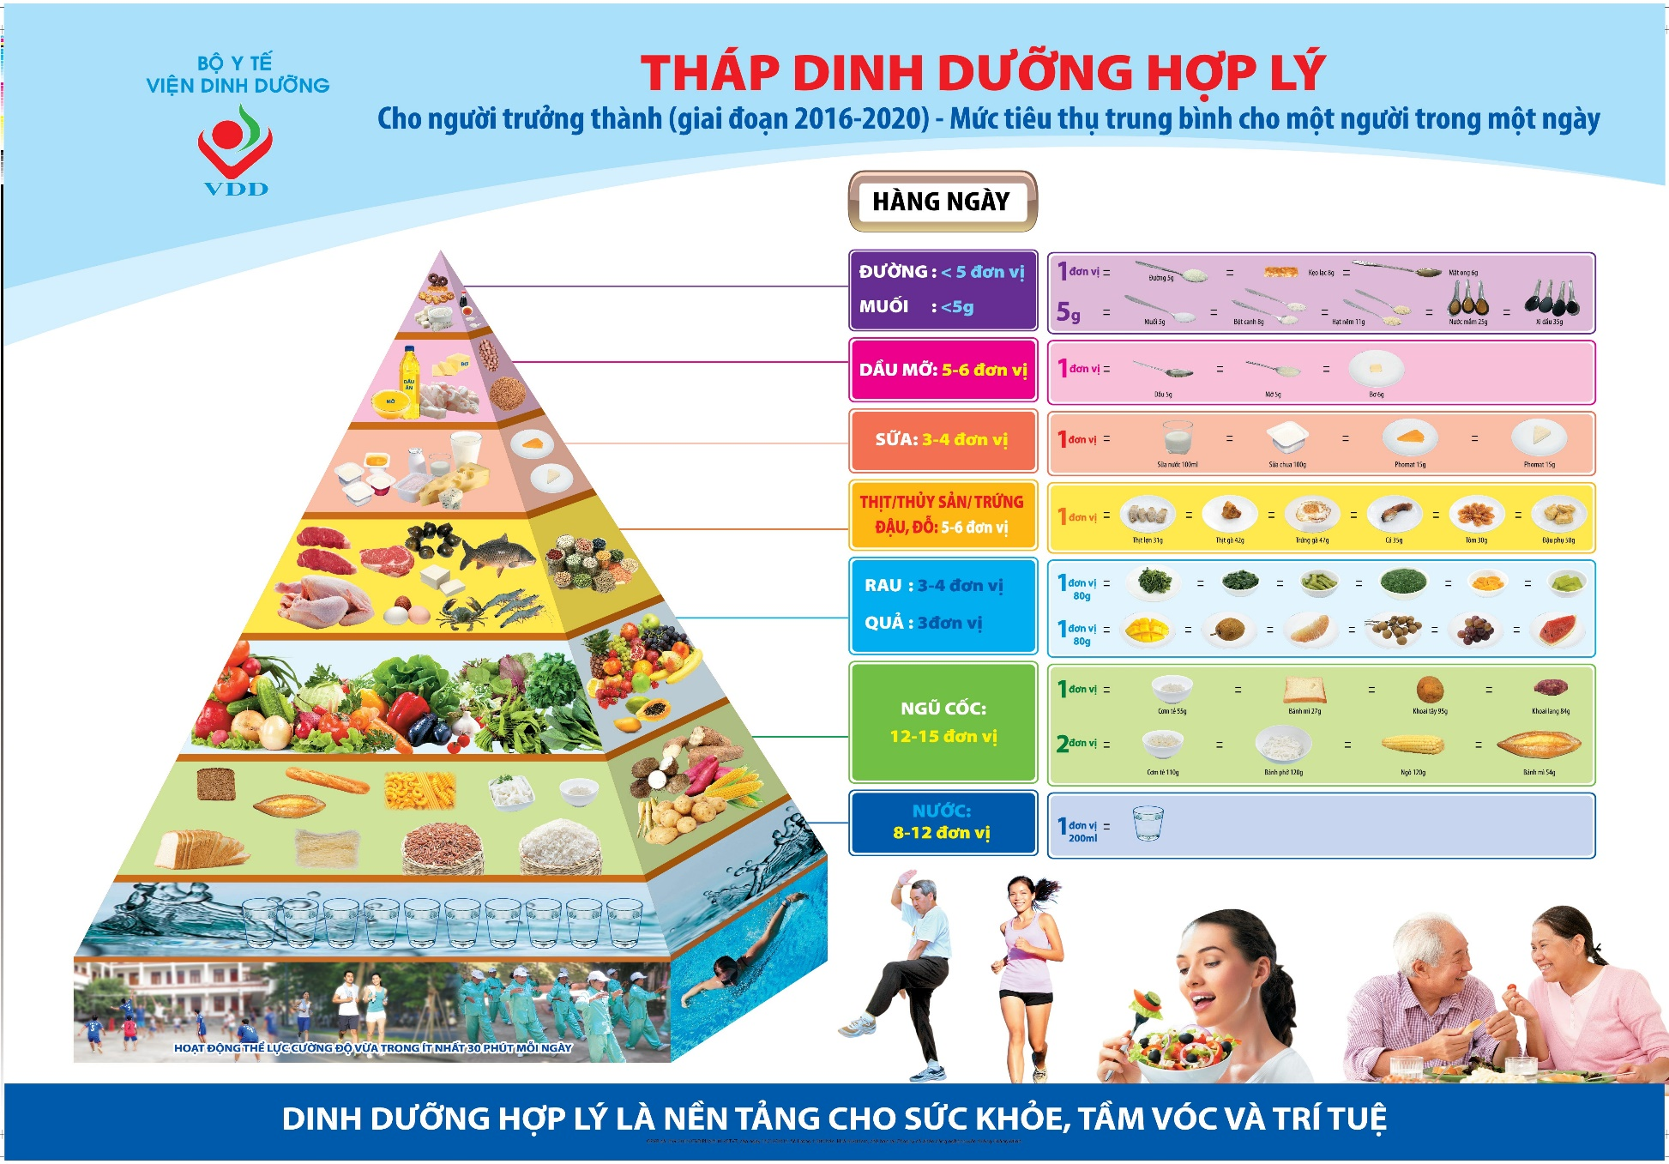
VẬN DỤNG
- Hãy đề xuất chế độ ăn và biện pháp dinh dưỡng phù hợp cho bản thân.

Slide 42
DẶN DÒ
- Học bài.
- Trả lời các câu hỏi SGK.
- Làm bài tập vận dụng (về nhà).
- Chuẩn bị bài học mới.

Slide 43
Cảm ơn quí thầy, cô và các em
đã theo dõi!

